Slide 1
Wannafly Winter Camp Day3, cooperated with CCPC
北京大学 吴瑾昭

Slide 2
Problem A
签到题
n=2?

Slide 3
Problem B
假设我们已经对一棵树进行了点分治得到对应的点分树。如果我 们删去原树中的一条边，把得到的两个连通块中的点分别称为黑 点和白点。对于点分树中的每个白点（黑点），我们找到它的祖 先中最近的一个白点（黑点）作为它新的父亲，这样就能得到两 棵全由白点组成的树和全由黑点组成的树（因为有且仅有一个白 点和黑点找不到同色的祖先），它们分别为原树切分得到的两棵 树的点分树。
反过来再考虑，如果我们把两棵树通过一条边 (u, v) 连接起来， 我们怎样把原有的两棵点分树合并起来，并且保持原本点分树中 的祖先后代关系呢？可以发现，我们只要把 u 到所在点分树根节 点的路径以及 v 到所在点分树根节点的路径按任意顺序归并起 来即可。

Slide 4
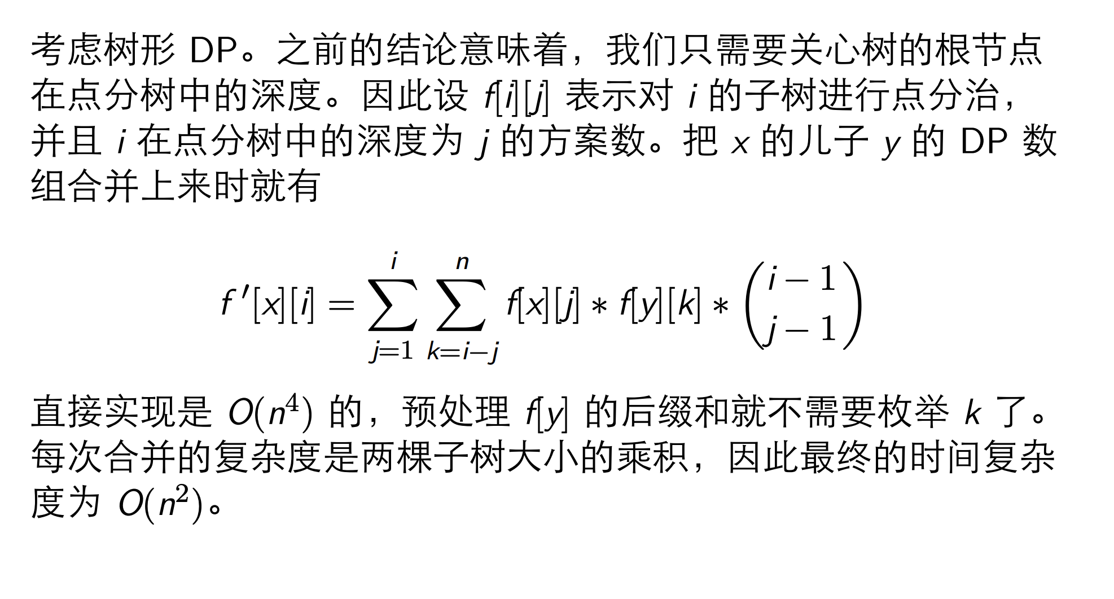

Slide 5
Problem C
Easy-3
答案 = 最小染色数 - 1

Slide 6
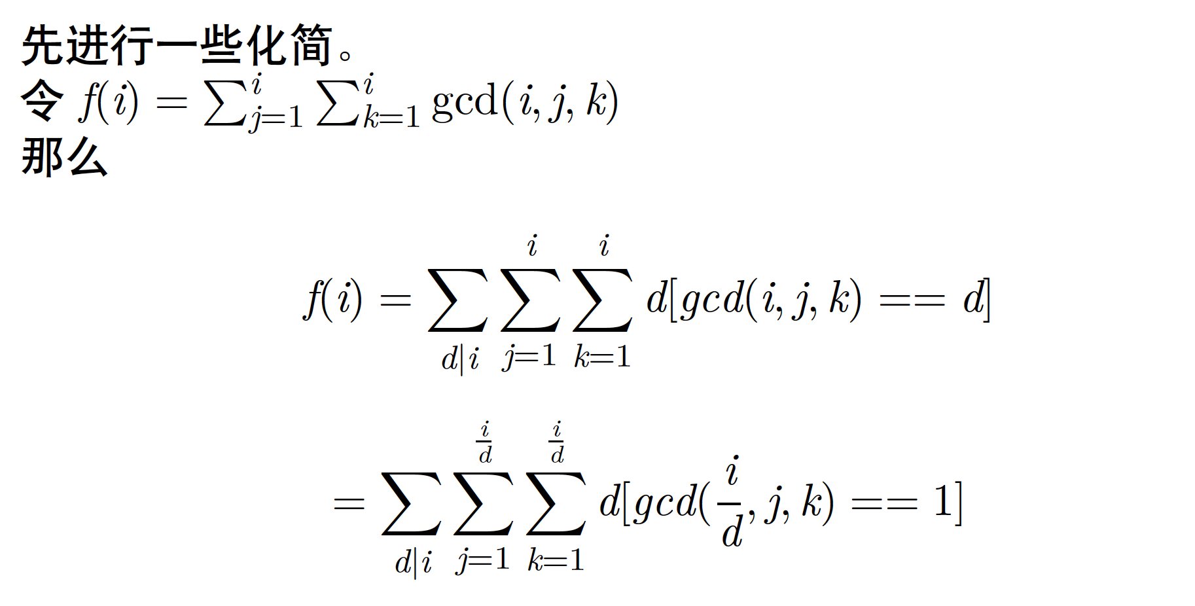
Problem D

Slide 7
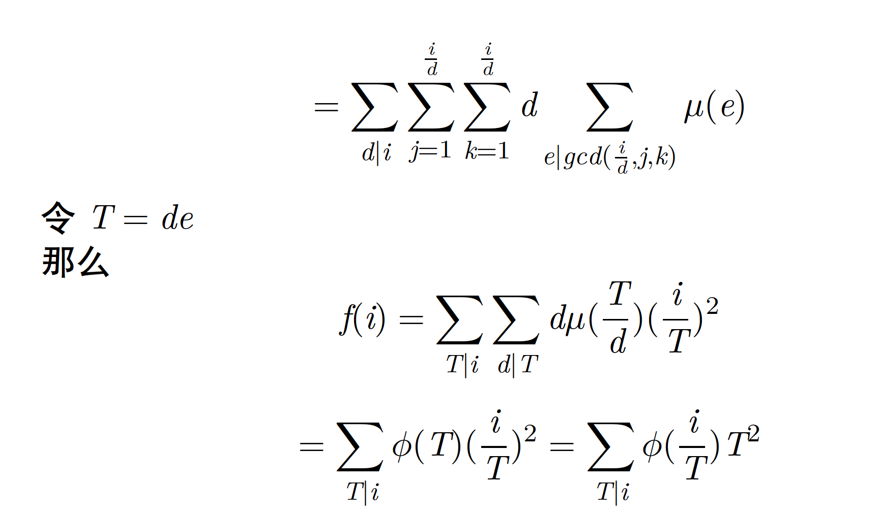
Problem D

Slide 8
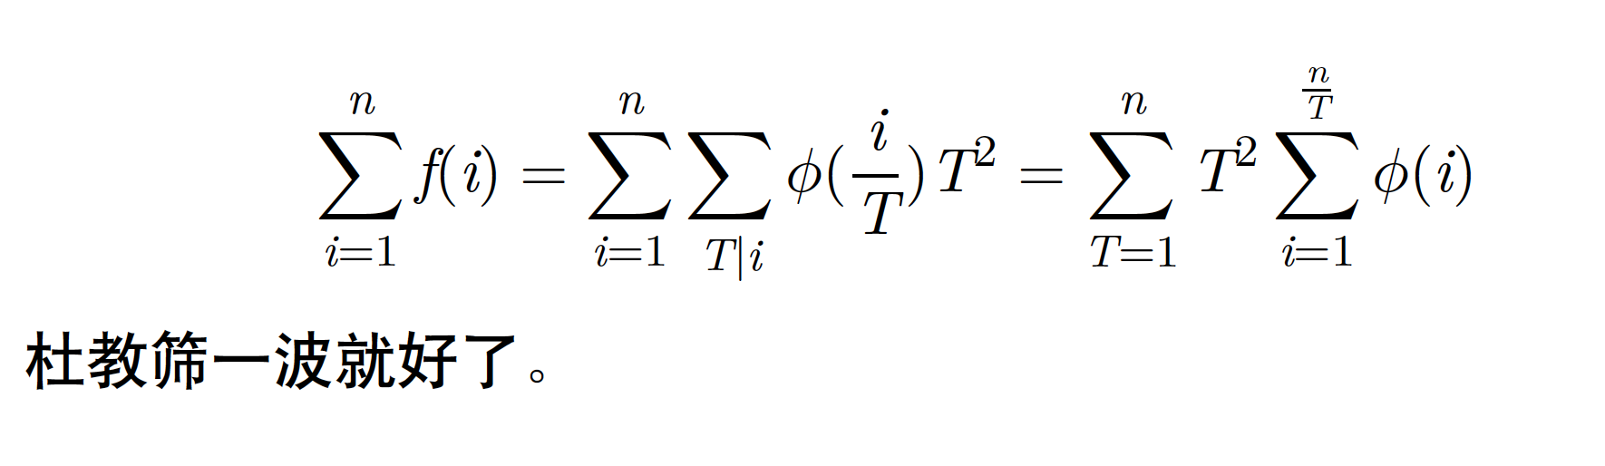
Problem D

Slide 9
Problem E
搞你一波心态!

Slide 10
Problem F
决策单调性
类似整体二分转移

Slide 11
Problem G
考虑一下虚树和最远点？

Slide 12
Problem H
我们从大到小考虑每个数 考虑每个数在什么时候能作为最大的gcd
首先找到是这个数的所有倍数的数,假设位置是a[0],a[1],..,a[k-1],a[k],那么显然还剩着(a[k-1],a[k])(即r<a[k-1]),剩着(a[0],a[1])(l > a[1]),还剩着(a[0],a[k]) (即l>a[0],r<a[k]),这些都是可能的
考虑一下我们实际上每次相当于删一个区间状物
用一个线段树维护每个点为左端点的时候最远删到了哪，以及还剩多少个区间没有被删即可。

Slide 13
Problem I
贪心地让每一步中正确的门的概率最小、每次打开概率最大的门、每次打开概率最小的门，这些策略都是错误的，枚举一些N=5、6的情况大概可以感受到
事实上，通过归纳法可以证明，无论打开了哪扇门，A选择的那扇门在门打开之后都会变成全场唯一概率最小的门。

Slide 14
Problem I
通过这一结论我们可以把问题转成类似一个序列操作问题：
一开始有N个球一起放在序列头，有一个是正确球。
每次A从序列头的所有球中随机抽一个，然后B可以丢弃剩下球中不是正确球的任意一个，然后A把他抽的球单独地放在序列末尾
可以感受到，当N足够大时，B一定可以通过控奇偶性让A必败(这也可以坑到只观察序列前三项而认为序列单调递增趋于1的选手)

Slide 15
Problem I
然后可以根据这个写一个DP，f[i][j][k]表示剩i个球，第一堆有j个球，正确球在位置k，这种情况下A获胜的概率
DP发现当N>=10的时候B就有让A必败的策略了
所以其实提前算完了小数据，大数据直接输出0就行
于是又在外边套了个无聊的数论模型

Slide 16
Lyndon串
对于字符串S，如果S的最小后缀是他本身，那么S是Lyndon串。
s为Lyndon串等价于s本身是其循环移位中最小的一个

Slide 17
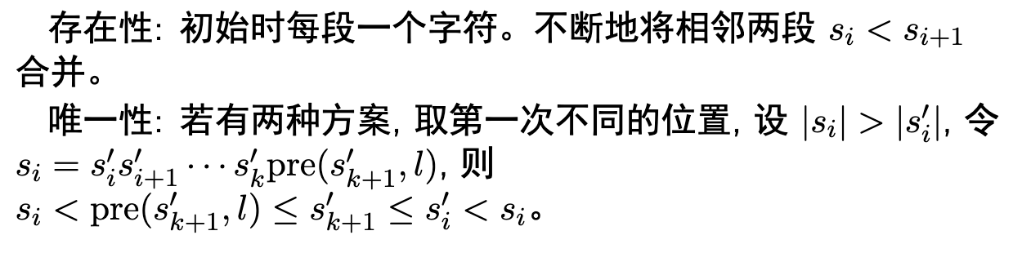
Lyndon分解

Slide 18
Problem J
考虑一下我们肯定会切在Lyndon分解上

